Slide 1



TRƯỜNG TIỂU HỌC HƯNG ĐẠO
CHÀO MỪNG QUÝ THẦY CÔ
VỀ DỰ GIỜ THĂM LỚP
GIÁO VIÊN : ĐÀO THỊ MINH PHƯƠNG
NĂM SINH : 1976
MÔN : TOÁN - LỚP : 3A5

Slide 2

01

Slide 3














Những học sinh ngoan xinh yêu

Slide 4


Các ngoan xinh yêu của cô đâu rồi?
Hãy giúp các bạn học sinh trở thành ngoan xinh yêu bằng cách trả lời đúng các câu hỏi nhé!
Dạ đây rồi!

Slide 5



Slide 6




Kết quả của phép tính
42 216 – 13 184 là:
A. 29 032
C. 28 032
B. 28 132
D. 29 132

Slide 7

Kết quả của phép tính
34 579 – 2 468 là:
A. 32 011
C. 32 111
C. 33 111
D. 33 011

Slide 8

Sông A là sông dài chiều dài 66 650km. Sông B dài 1 149 km. Hỏi sông A dài hơn sông B bao nhiêu ki – lô – mét?
A. 64 501
C. 65 401
B. 65 501
D. 65 601

Slide 9

Một quãng đường dài 25 850m, trong đó có 9 850m đường đã trải nhựa. Hỏi còn bao nhiêu kilomet đường chưa trải nhựa
A. 14 000
C. 17 000
B. 15 000
D. 16 000

Slide 10


(Tiết 2)

Slide 11

02

Slide 12
1
Tính nhẩm (theo mẫu):
a)
Mẫu: 80 000 – 50 000
Nhẩm: 8 chục nghìn – 5 chục nghìn = 3 chục nghìn
80 000 – 50 000 = 30 000
60 000 – 20 000 90 000 – 70 000 100 000 – 40 000

Slide 13
60 000 – 20 000
Nhẩm: 6 chục nghìn – 2 chục nghìn = 4 chục nghìn
60 000 – 20 000 = 40 000
90 000 – 70 000
Nhẩm: 9 chục nghìn – 7 chục nghìn = 2 chục nghìn
90 000 – 70 000 = 20 000
100 000 – 40 000
Nhẩm: 1 trăm nghìn – 4 chục nghìn = 6 chục nghìn
100 000 – 40 000 = 60 000

Slide 14
b)
Mẫu: 38 000 – 4 000
Nhẩm: 38 nghìn – 4 nghìn = 34 nghìn
38 000 – 4 000 = 34 000
57 000 – 3 000 43 000 – 8 000 86 000 – 5 000

Slide 15
57 000 – 3 000
Nhẩm: 57 nghìn – 3 nghìn = 54 nghìn
57 000 – 3 000 = 54 000
43 000 – 8 000
Nhẩm: 43 nghìn – 8 nghìn = 35 nghìn
43 000 – 8 000 = 35 000
86 000 – 5 000
Nhẩm: 86 nghìn – 5 nghìn = 81 nghìn
86 000 – 5 000 = 81 000

Slide 16
2
Đặt tính rồi tính
97 582 – 81 645
56 938 – 9 456
43 572 – 637

Slide 17

97 582 – 81 645
97 582
81 645
1
5
9
3
7

Slide 18
56 938 – 9 456
56 938
9 456
4
7
4
8
2

Slide 19
43 572 – 637
43 572
637
4
2
9
3
5

Slide 20
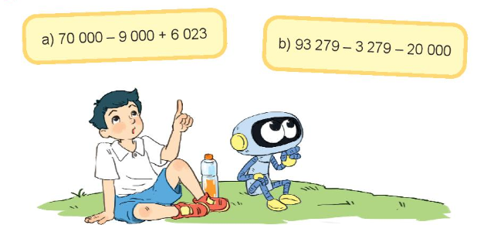
Trong hai biểu thức dưới đây, biểu thức nào có giá trị lớn hơn?
3
a) 70 000 - 9 000 + 6 023
= 61 000 + 6 023
= 67 023.
b) 93 279 – 3 279 – 20 000
= 90 000 – 20 000
= 70 000

Slide 21


Slide 22
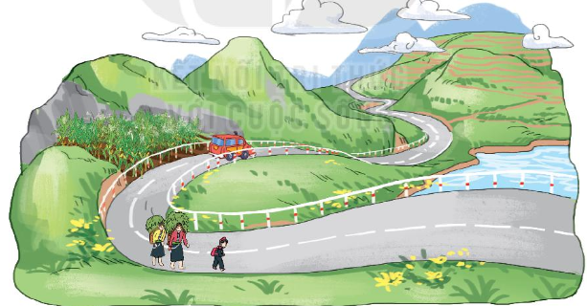
Đường từ nhà An đến thị xã gồm một đoạn lên dốc và một đoạn xuống dốc. Đoạn đường lên dốc dài 6 700m, đoạn đường xuống dốc ngắn hơn đoạn đường lên dốc là 2 900m. Hỏi đường từ nhà An đến thị xã dài bao nhiêu mét?
4

Slide 23
Bài giải:
Đoạn đường xuống dốc dài là:
6 700 - 2 900 = 3 800 (m)
Đường từ nhà An đến thị xã dài là:
6 700 + 3 800 = 10 500 (m)
Đáp số: 10 500 m.

Slide 24

5
Đố bạn
Tìm hiệu của số lớn nhất có năm chữ số và số bé nhất có 3 chữ số khác nhau.
Số lớn nhất có năm chữ số là số nào?
99 999
102
Số bé nhất có ba chữ số khác nhau là số nào
Hiệu của hai số đó là: 99 999 - 102 = 99 897.

Slide 25






Slide 26



XÂY DỰNG
NÔNG TRẠI

Slide 27






















BÀI HỌC

Slide 28



3 157 – 1 365 = ..?...
1 792

Slide 29
8 000 - ..?.. = 5 000
3 000

Slide 30
64 167 – 23 518 = …?...
40 649

Slide 31
18 687 – 9 596 = ..?..
9 091

Slide 32

Hoàn thành BTVN
Ôn lại bài học
DẶN DÒ

Slide 33




